Slide 1
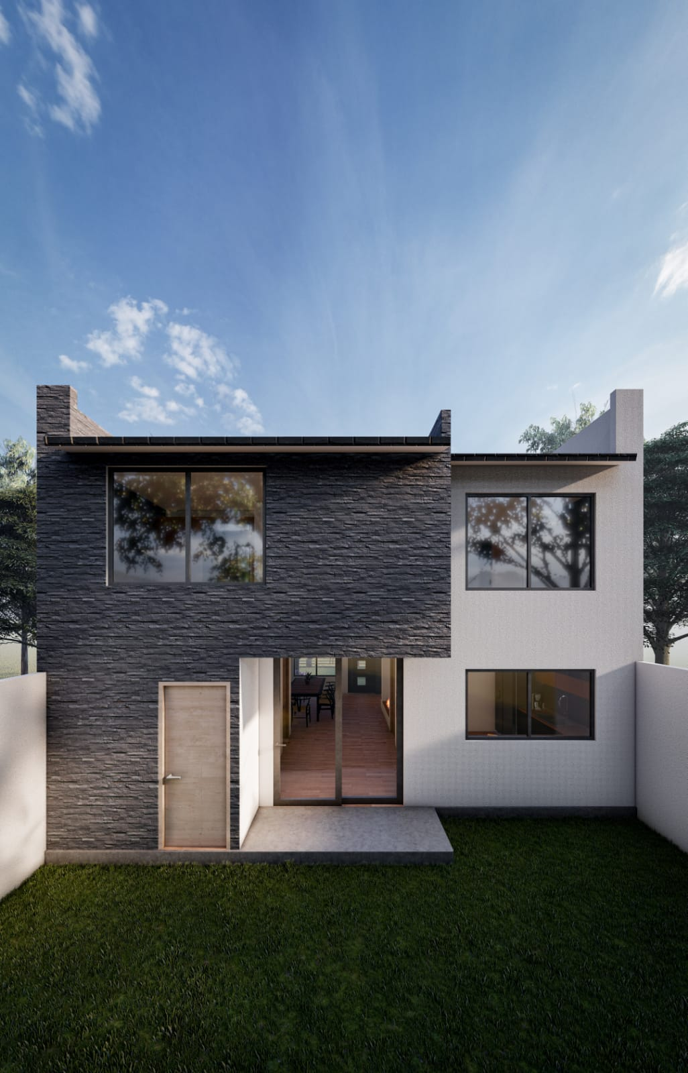
Clusterizar para mejorar el pricing de un desarrollo inmobiliario
Modelo para el mercado en La Paz Bolivia
Por
Oscar Landivar

Slide 2
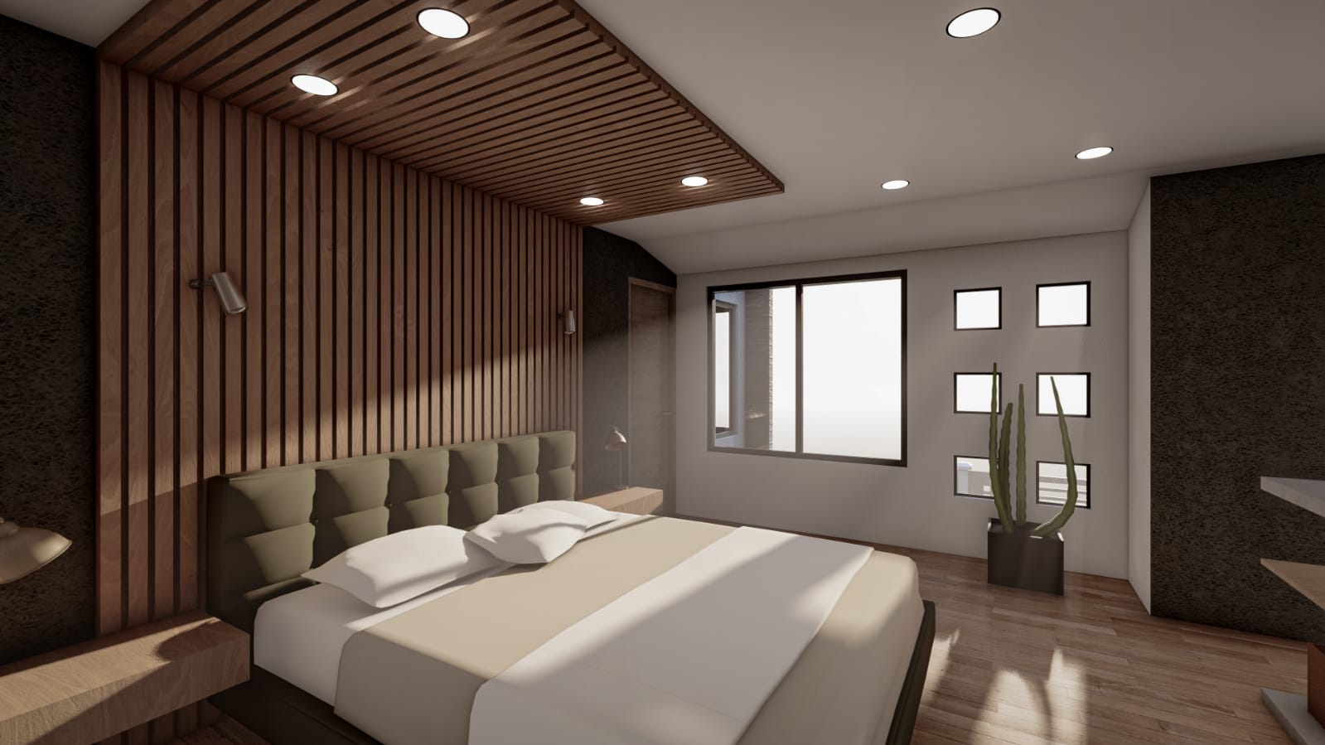
Qué es Bolivia y con qué se come
País en sudamerica
La Paz es la segunda ciudad más grande, sede de gobierno
Población: 3 M de personas (26% del total nacional)
Veamos la oferta inmobiliaria en la ciudad:
Aquí hay un mapa

Slide 3
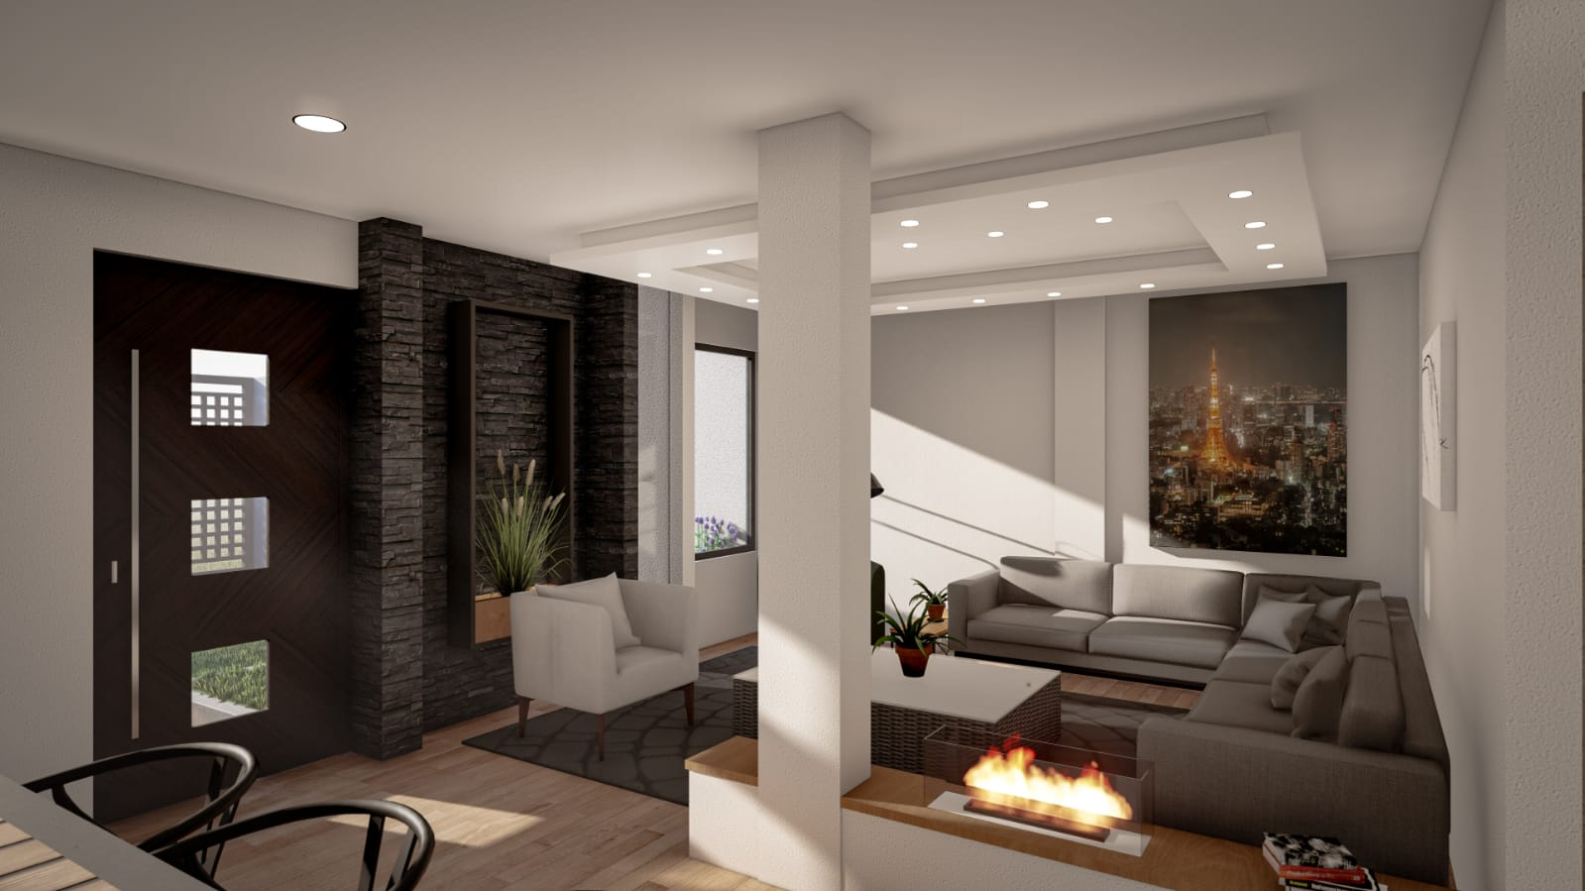
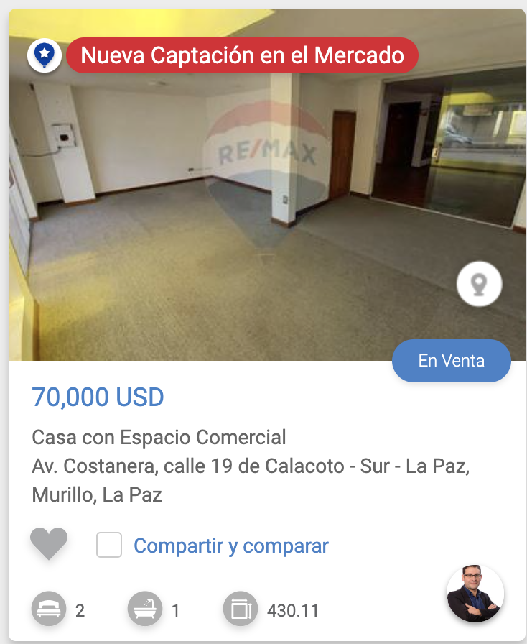
Cómo se Obtuvo la información
Desafios:
Poca oferta online.
La oferta esta en formatos complicados de hacer Scrapping
Precios en Dolares, cuando los salarios son en Bolivianos
Nuestra Oferta
Cuartos | Baños | Metros costruidos | Precio | latitude | longitude
3 | 3 | 151 | 160800 | -16.552436 | -68.072124

Slide 4
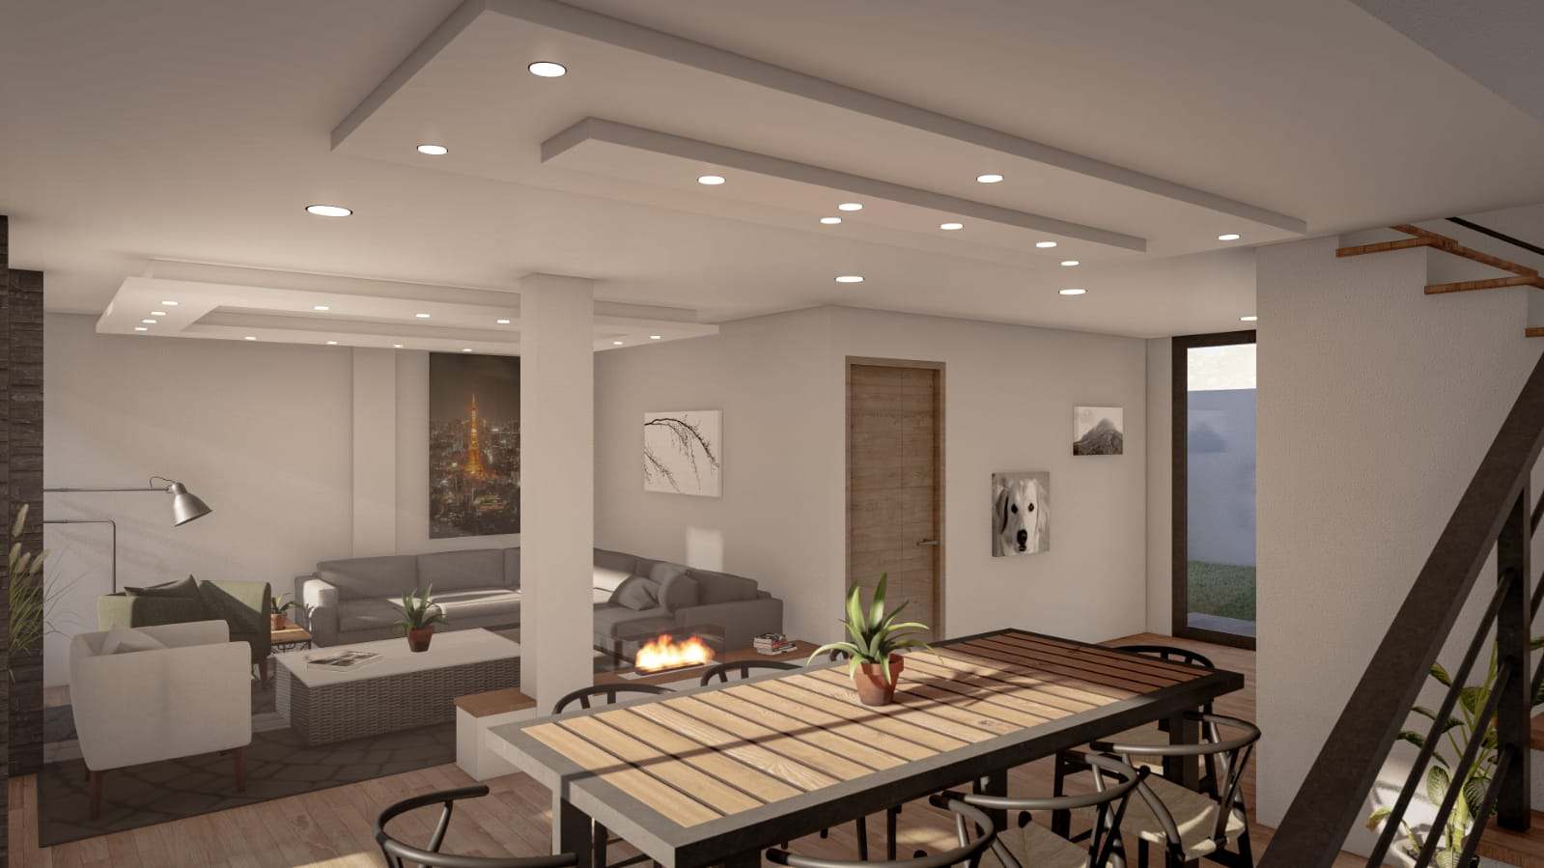
Preparación de La Información
Había Data incompleta: Se completo la info con un modelo de imputación iterativa
Las posiciones geograficas no existían: se crean usando GeoPandas, Shapely
Los datos estan en Escalas muy diferentes: Se usa el escalador Estandar para dimensionar la info y ninguna variable sea más importante que las demas

Slide 5
Qué tipo de Información tenemos
Metrica | Cuartos | Baños | Metros costruidos | Precio | latitude | longitude
mean | 3.80 | 3.84 | 405.01 | $246,770.66 | -16.540023 | -68.062215
std | 0.74 | 1.19 | 159.16 | $ 93,345.67 | 0.21357822 | 0.23686955
min | 3.00 | 2.00 | 135.00 | $117,000.00 | -17.589508 | -69.00106
25% | 3.00 | 3.00 | 284.50 | $174,139.00 | -16.550746 | -68.106159
50% | 4.00 | 4.00 | 361.00 | $229,000.00 | -16.530357 | -68.07702
75% | 4.00 | 5.00 | 533.03 | $282,500.00 | -16.507292 | -68.070081
max | 6.00 | 6.00 | 803.00 | $520,000.00 | -15.544806 | -66.956101

Slide 6
Clusterización para Entender mejor nuestra info, Clasificación para poner nuestra oferta en el mercado
Se eligió el Dbscan, ya que la cercanía geografica es importante
Al final para poder saber en que parte se clasifica nuestra oferta es a través de una clasificación con un modelo de Bagging
Veamos la oferta inmobiliaria clusterizada en la ciudad:
Aquí hay una mapa
Valor a Clasificar
Cuartos | Baños | Metros costruidos | Precio | latitude | longitude
3 | 3 | 151 | 160800 | -16.552436 | -68.072124

Slide 7
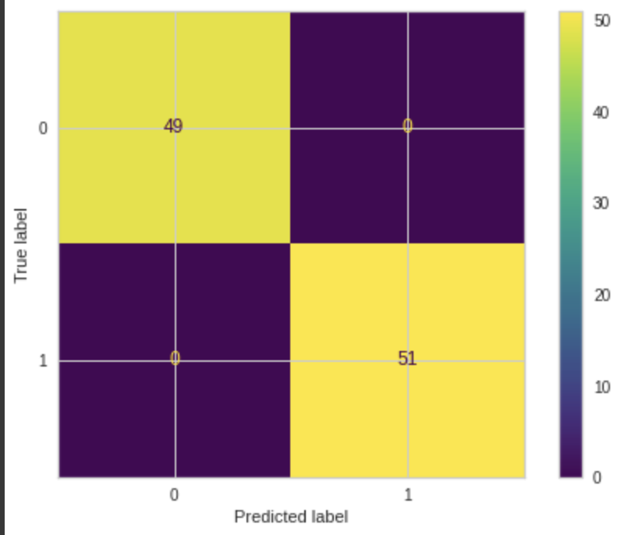
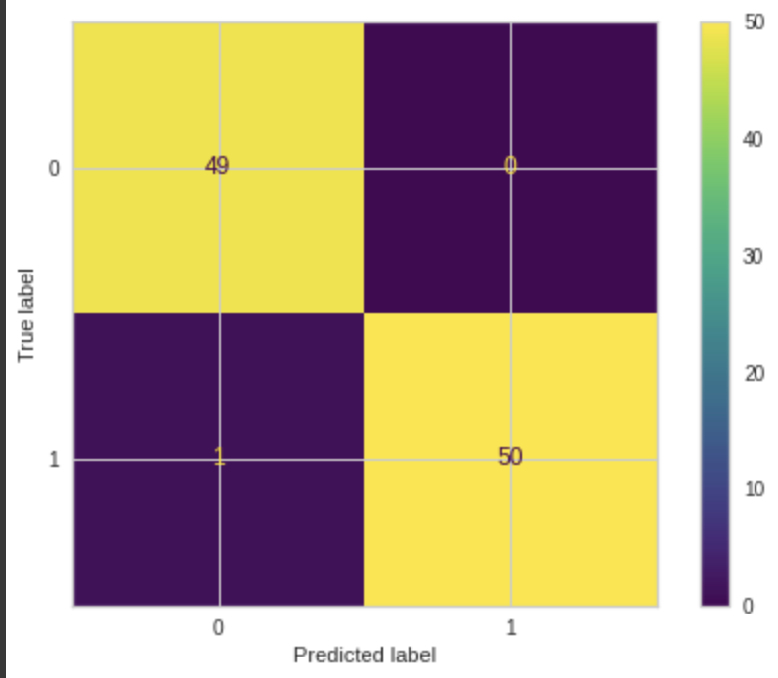
Performance del Modelo
Árbol de Decisión:
Demasiado Fuerte
Accurracy = 1
Bagging con árbol de Decisión:
Fuerte, pero no tanto
Bueno para data desbalanceados y/o poco info
Accurracy = 0.82

Slide 8
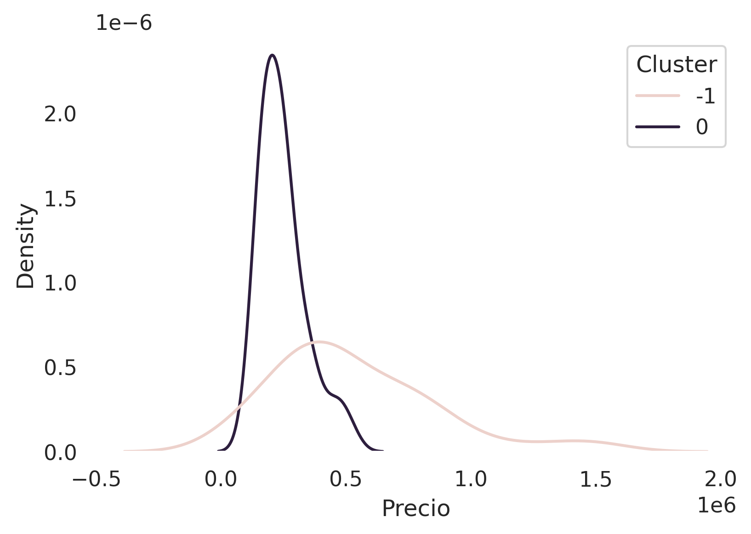
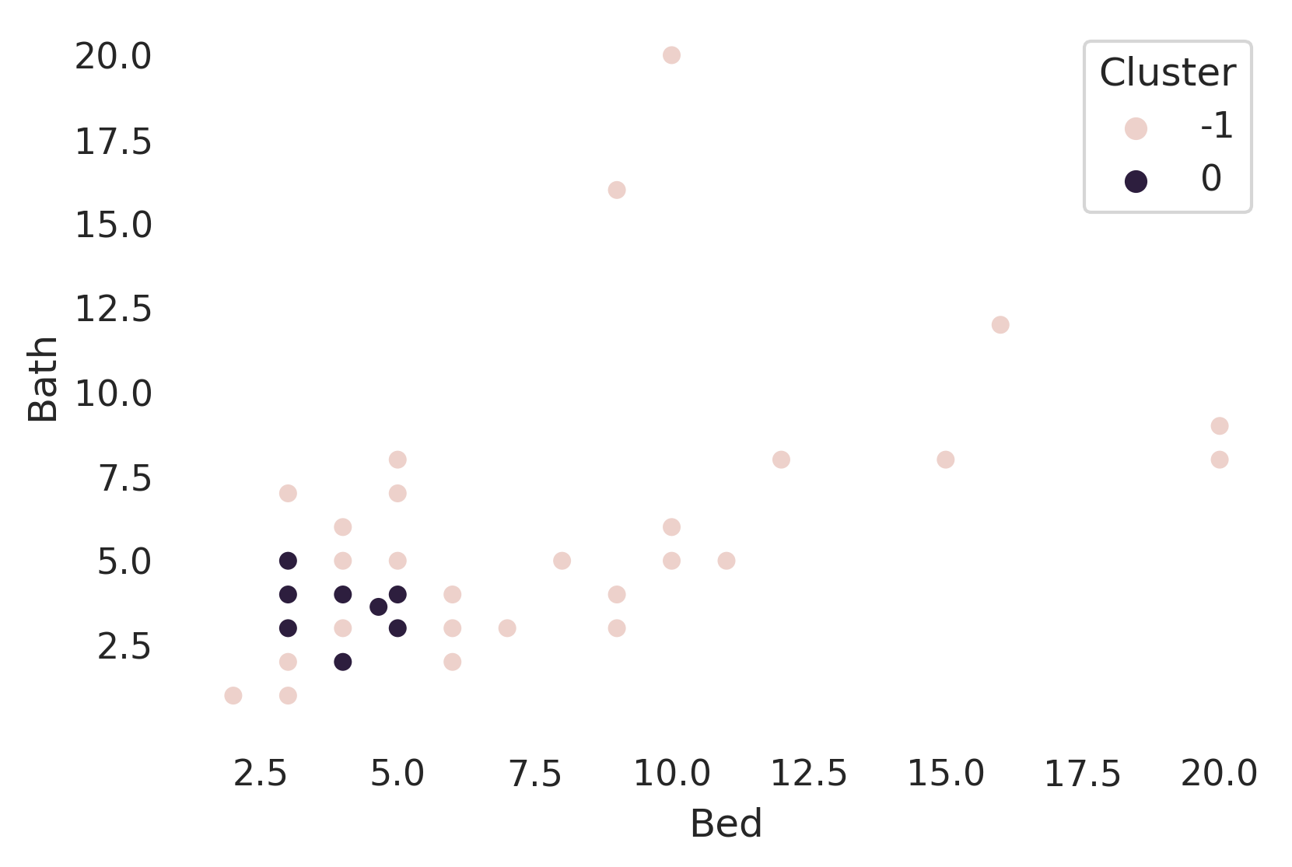
Nuestros Clusters Son muy diferentes

Slide 9
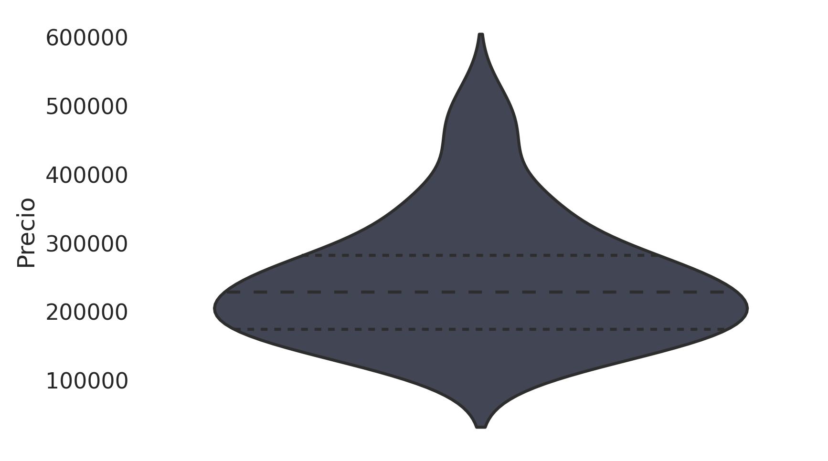
Cúal Es el precio Óptimo para Ofrecer las casas
Se utiliza El mismo modelo de Clasificación para los clusters, pero asumiendo que el precio es lo que queremos determinar.
La oferta orginal era de 160,800 USD
El Precio determinado por el modelo es de 176,850 USD un incremento de 9.98%
Sigue estando por Debajo de la media y Mediana del Grupo del Cluster 0

Slide 10
Muchas Gracias
Info de contacto Personal:
Linkedin
Github
Info de Empresa:
Condominio Esmeralda

